Slide 1
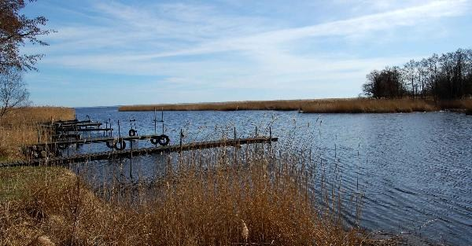
Björkelunds stugförening

Slide 2
Förväntningar
Gemensamhets-anläggning GA:16 (samfällighet)
Stadgar
Föreningsstämma
Styrelse
Ändamål
Framtiden
Viktiga ”områden”
Konkreta aktiviteter
Samarbetsform, Förvaltning GA:18

Slide 3
Samfälligheten
Ga:16
Ga:17
Ga:15
Fastighet
Fastighet
Björkelunds stugförening
Fastighet
Fastighet
Fastighet
Fastighet
Fastighet
Fastighet
28

Slide 4
Formalia
Förvaltar GA:18
Stadgar
Föreningsstämma
Styrelse

Slide 5
Vad har Björkelunds stugförening för ändamål?
Alla ska trivas i området
Underlätta för medlemmarna(medlemsfastigheterna)
Förvalta tillgångarna Hossmo 1:11
Förvalta GA:18 Sommarvatten
Hålla området kring ån i ordning
-Förvalta servitutet, vattnet i ån

Slide 6
Hur ser Björkelunds stugförening på framtiden?
Skapa vi-känsla, trivsel, positiv anda och gemenskap
Gemensamt hjälpa till med frågor som rör området och området kring båtplatserna
Medvetenhet om naturliv, trivsel, kustområdet
Gemensamt värna om miljöpolicy

Slide 7
Vilka områden är det viktigt att Björkelunds stugförening jobbar med?
Samkväm
Bevaka området kring bryggor och båtplats
Arbeta med miljöpolicy för båtplatserna

Slide 8
Vilka konkreta aktiviteter behöver Björkelunds stugförening vidta?
Ägande av vattnet, bygga bryggor (Klart)
Trivselaktiviteter
Grillplats (klart, samfälligheten)
Midsommarfirande
Dansbanan, festplats (samfälligheten)
Större lekplats (samfälligheten)
Montera fågelholkar
Sköta grönområdet kring bryggor o båtplats
Båtplatsavtal
Miljöpolicy
Förvaltning av GA-18

